Slide 1




FAUSTO PAPETTI
Grandes
frases Usadas
en el Cine
JOSE LUIS

Slide 2


Brad Pitt
Fight Club (1999)

Slide 3
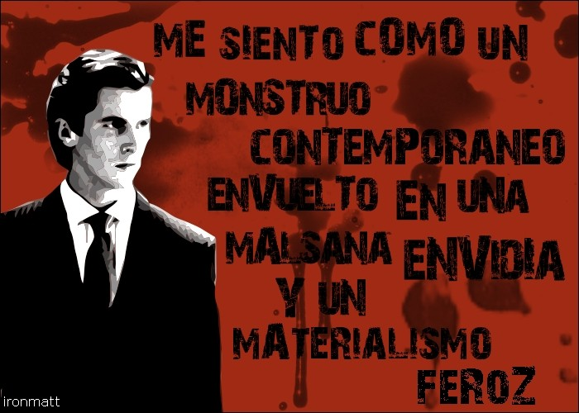

Chistian Bale
American Psycho (2000)

Slide 4


Tom Hanks
Forrest Gump (1994)

Slide 5
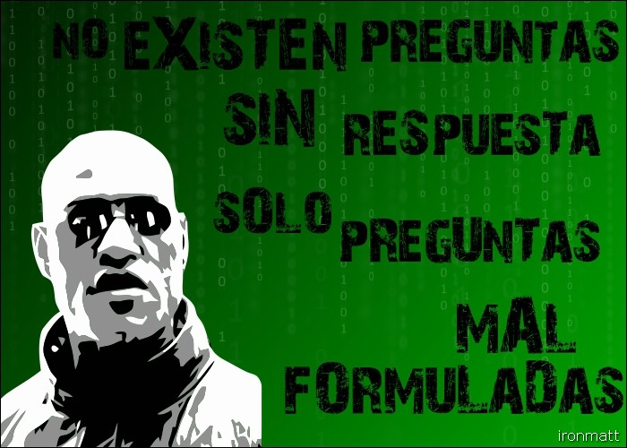

Laurence Fishburne
Matrix (1999)

Slide 6
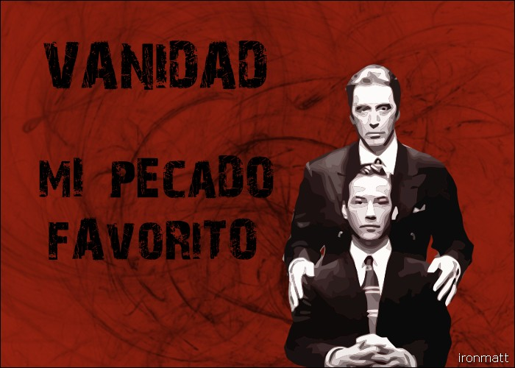
Al Pacino
El Abogado del Diablo (1997)

Slide 7

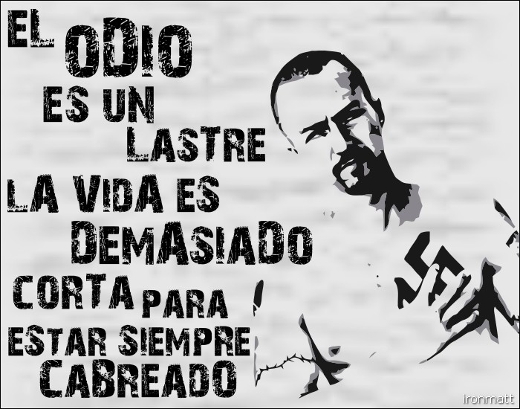
Edward Norton
American History X (1998)

Slide 8

Hugo Weaving
V de Venganza (2005)

Slide 9

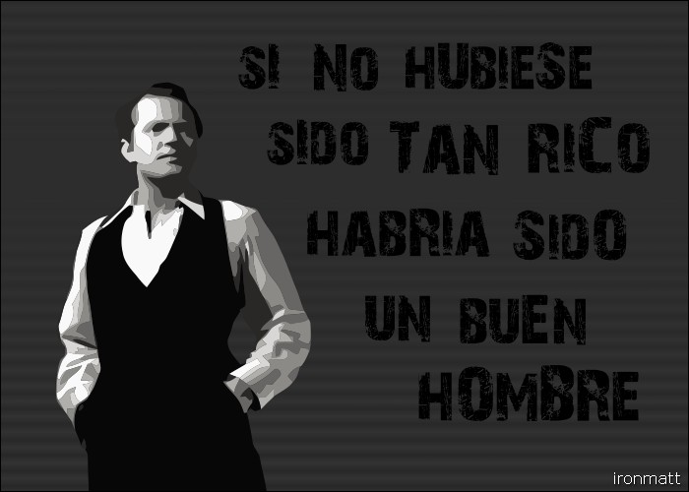
Orson Welles
Citizen Kane (1941)

Slide 10
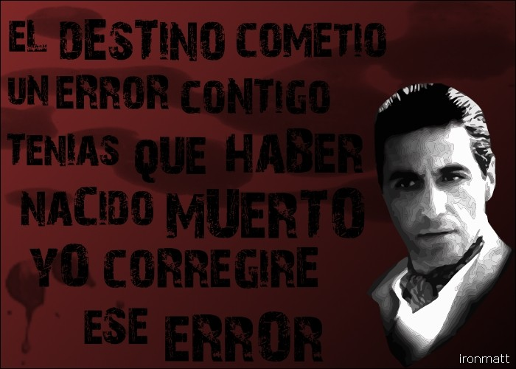
Al Pacino
El Padrino III (1990)

Slide 11
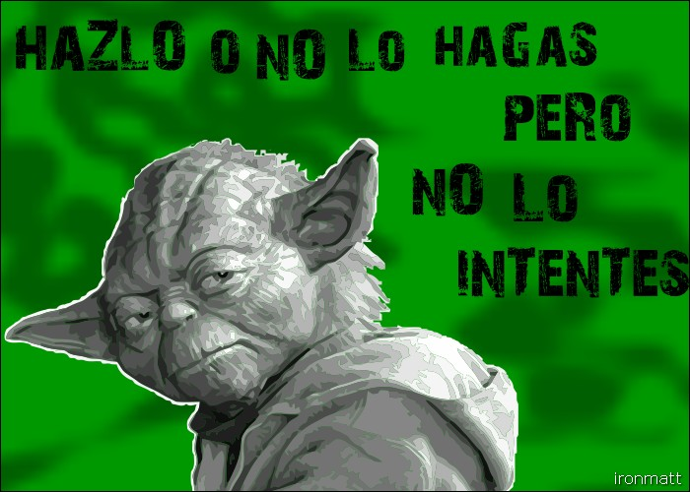
Maestro Yoda
Star Wars Episodio V (1980)

Slide 12

Bruce Willis
12 Monos (1995)

Slide 13
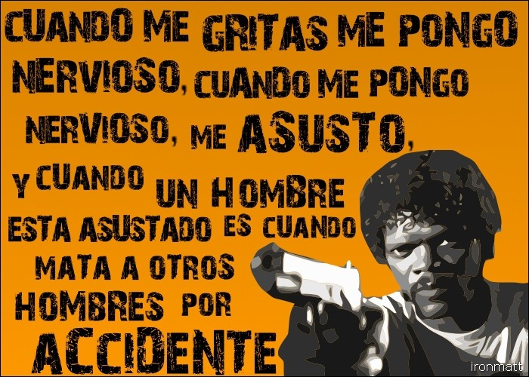
Samuel L. Jackson
Pulp Fiction (1994)

Slide 14
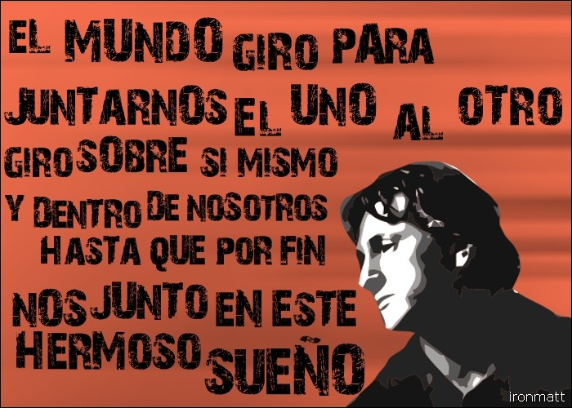
Sean Penn 21 Gramos
(2003)

Slide 15
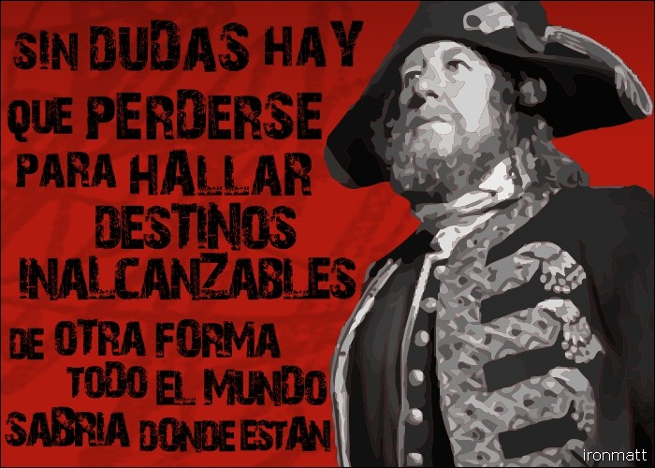
Geoffrey Rush
Piratas del Caribe III (2007)

Slide 16
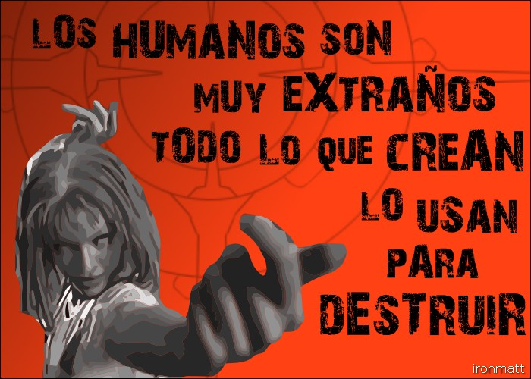
Milla Jovovich
Quinto Elemento (1997)

Slide 17

Guy Pearce Memento (2000)

Slide 18
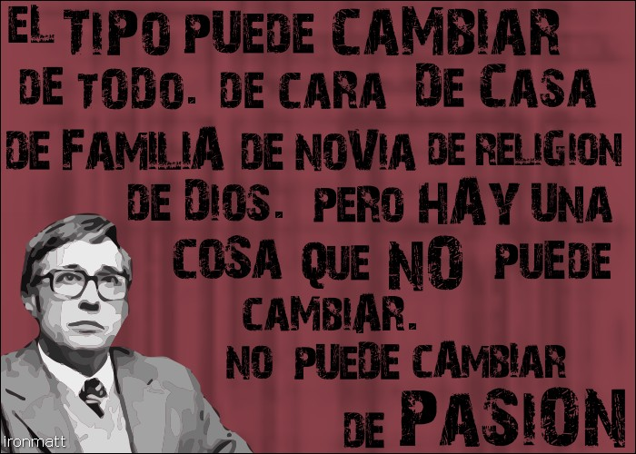
Guillermo Francella
El Secreto de sus Ojos (2009)

Slide 19
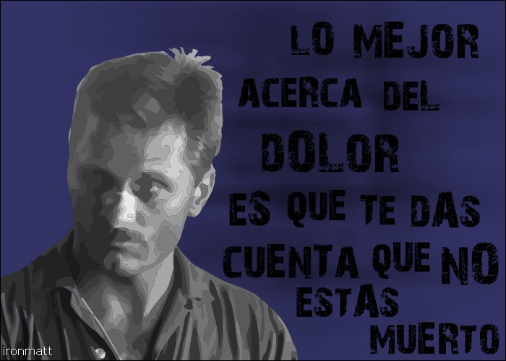
Viggo Mortensen
Teniente O'neil (1997)

Slide 20
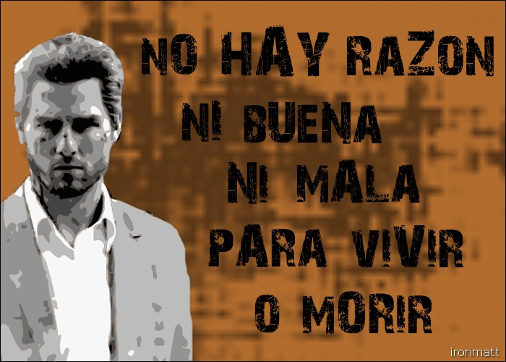
Tom Cruise
Collatearal (2004)

Slide 21
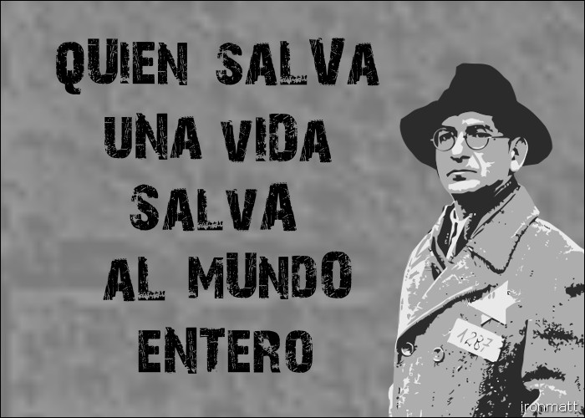
Ben Kingsley
La Lista de Schindler (1993)

Slide 22

Malcolm McDowell
La Naranja Mecánica (1971)

Slide 23
  UN FUERTE ABRAZO
  QUE TENGAS UN
  BUEN DIA
JOSE LUIS

Slide 24









¿Te ha gustado?
Puedes ver más entrando
Aquí
Además puedes recibir powerpoints en tu correo electrónico suscribiéndote aquí:
Esta presentación powerpoint ha sido creada y compartida única y exclusivamente para mispps.com

